Slide 1
Kế hoạch và Mục tiêu
Lý thuyết về Nhận thức (7 tuần đầu):
Nguyên lý Mật mã
Chính sách ATTT
Tấn công mạng và Phòng chống
Thực hành Lập trình + Thi (từ tuần 4).

Slide 2
Tiêu chí ATTT

Slide 3
4 tiêu chí An toàn thông tin
Thông tin tin cậy
Bí mật (Privacy/Confidentiality).
Toàn vẹn (Integrity).
Đối tác tin cậy
Chứng thực (Authentication).
Không thoái thác (Non-repudiation).

Slide 4
Nguyên lý Mật mã

Slide 5
Các đối tượng trong tạo mật mã
Dữ liệu rõ ban đầu được gọi là Bản rõ (Plaintext),
Dữ liệu đã được mật mã hóa còn được gọi là Bản mật (Ciphertext) và
Bản mật sẽ được giải mật (Decrypted) trở về bản rõ ban đầu.

Slide 6
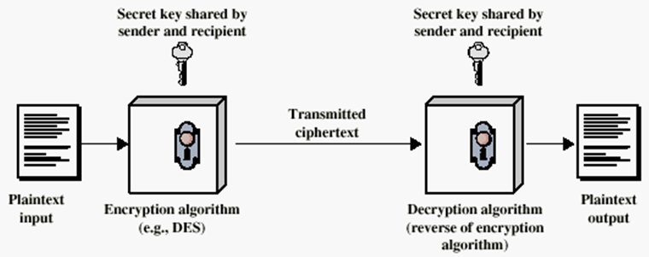
Mô hình tạo mật mã

Slide 7
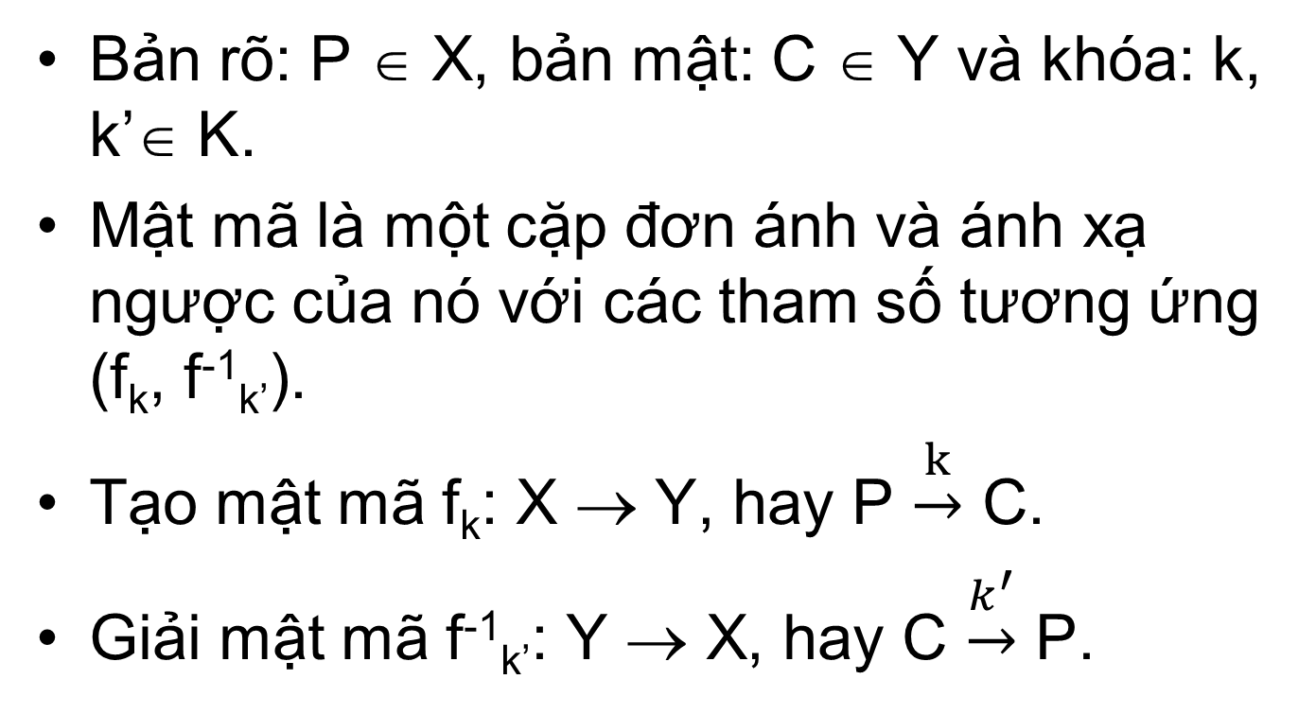
Mô hình toán
Bản rõ: P ∈ X, bản mật: C ∈ Y và khóa: k, k’∈ K.
Mật mã là một cặp đơn ánh và ánh xạ ngược của nó với các tham số tương ứng (f_{k}, f⁻¹_{k’}).
Tạo mật mã f_{k}: X → Y, hay P $\underset{→}{k}$ C.
Giải mật mã f⁻¹_{k’}: Y → X, hay C $\underset{→}{k^{′}}$ P.

Slide 8
Ba phương pháp tạo mật mã
Mật mã với khóa mật/khóa đối xứng (Secret/Symmetric Key Cryptography).
Mô hình toán: k = k’ (khóa tạo mật mã và giải mật mã là 1)
Viết tắt: SKC.
Mật mã với khóa công khai (Public/ Asymmetric Key Cryptography).
Mô hình toán: k≠ k’ (khóa tạo mật mã khác khóa giả mật)
Viết tắt: PKC.
Mật mã một chiều Hàm Băm (Hash Functions).
Mô hình toán: hàm một chiều không cần khóa.

Slide 9
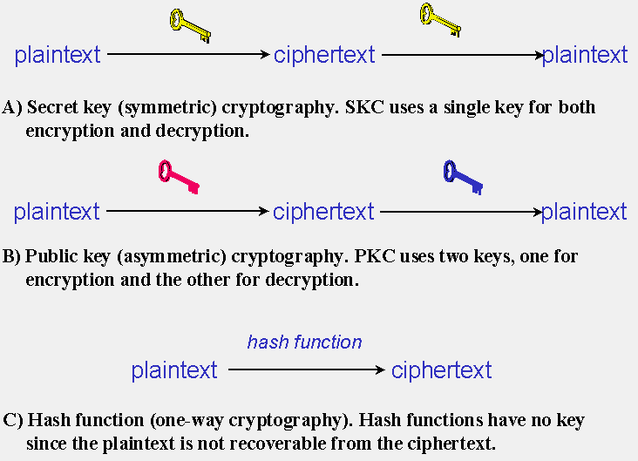
Sơ đồ ba phương pháp cơ bản

Slide 10
Mật mã Đối xứng

Slide 11
Khái niệm
Mục tiêu: tạo bản mật có phân bố bit hoàn toàn ngẫu nhiên.
Giải mật: phải biết khóa.
Phân tích mật mã: chỉ có thể đoán khóa với giải thuật Vét cạn.

Slide 12
Mật mã đối xứng DES
Kỹ thuật cũ, không mềm dẻo, bảo mật không cao.
Độ dài Bản rõ: 64 bit = 2W.
Độ dài Khóa: 56 bit.
Số vòng xử lý: n = 16.
Có tính lịch sử.
Có giá trị tham khảo và minh họa các kỹ thuật cơ bản.
Phiên bản cải tiến (3DES): phức tạp, không mềm dẻo.

Slide 13
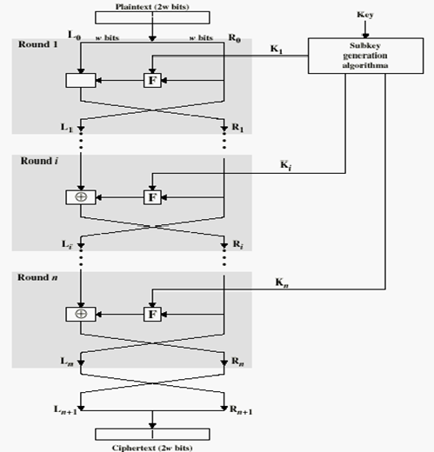

Slide 14
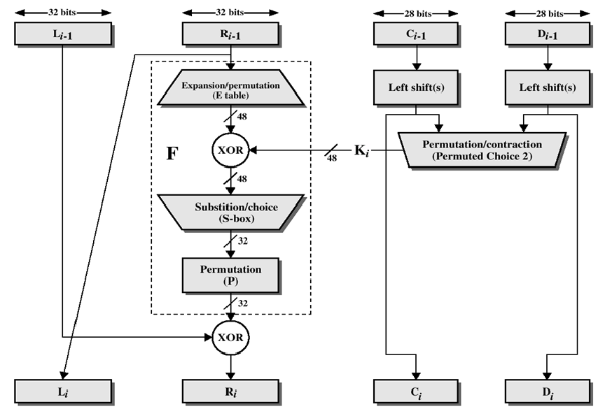

Slide 15
Mật mã đối xứng AES: Nâng cấp DES.
AES: Advanced Encryption Standard – Thay thế DES.
Tích hợp nhiều giải thuật tạo mật mã với khóa mật.
Sử dụng trường Galois GF(2^{m}).

Slide 16
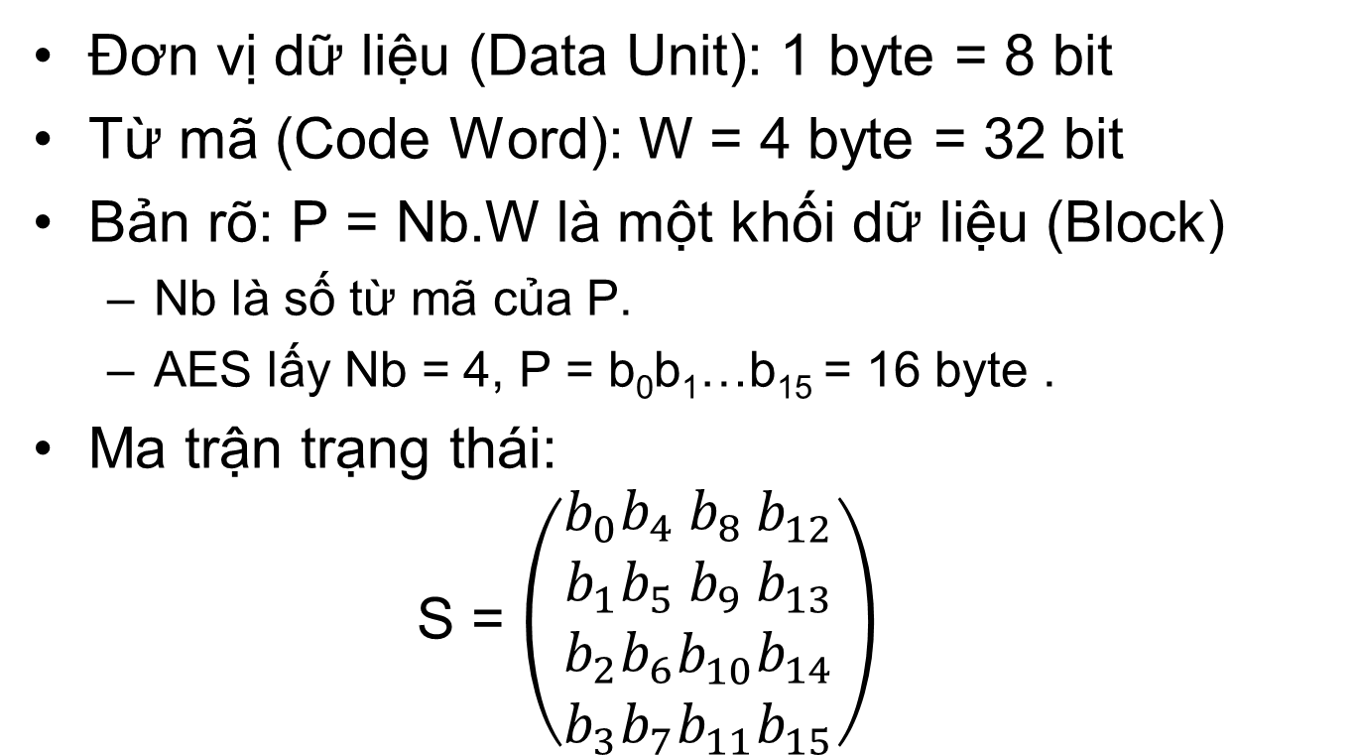
Dữ liệu và Trạng thái
Đơn vị dữ liệu (Data Unit): 1 byte = 8 bit
Từ mã (Code Word): W = 4 byte = 32 bit
Bản rõ: P = Nb.W là một khối dữ liệu (Block)
Nb là số từ mã của P.
AES lấy Nb = 4, P = b₀b₁…b₁₅ = 16 byte .
Ma trận trạng thái:
S = $\left(\begin{matrix}b_{0} \\ b_{1} \\ \begin{matrix}b_{2} \\ b_{3}\end{matrix}\end{matrix}\begin{matrix}b_{4} \\ b_{5} \\ \begin{matrix}b_{6} \\ b_{7}\end{matrix}\end{matrix}\begin{matrix}b_{8} \\ b_{9} \\ \begin{matrix}b_{10} \\ b_{11}\end{matrix}\end{matrix}\begin{matrix}b_{12} \\ b_{13} \\ \begin{matrix}b_{14} \\ b_{15}\end{matrix}\end{matrix}\right)$

Slide 17
Tạo mật mã và biến đổi trạng thái
Tạo mật mã:
Biến đổi ma trận trạng thái cùng với khóa qua nhiều vòng (Round).
Số vòng: S = S₀ → S₁ →… → S_{Nr}, Nr là số vòng.
Mỗi vòng gồm nhiều bước biến đổi khác nhau.
Mỗi bước biến đổi sử dụng 1 ánh xạ khả nghịch (có ánh xạ ngược).
Tóm lại:
File dữ liệu: F = nP, P = Nb.W.
Nếu khối cuối cùng của F không đủ 16 byte, P sẽ được bổ sung “bùi nhùi” (dữ liệu: 00…01) cho đủ.

Slide 18
Biến đổi Khóa
Khóa K có độ dài là Nk byte (kéo dài tùy phiên bản).
Mở rộng khóa: K → K_{ext} với số byte: 4W.Nr.
Chia đều khóa mở rộng thành dãy khóa phụ: K₀K₁..K_{Nr-1}.
Tổng số vòng Nr = số khóa phụ.
Mỗi khóa phụ K_{i} là khối Nb.W =16 byte.
Vòng thứ i sử dụng Khóa K_{i}.
Tạo Ma trận trạng thái khóa K_{i} tương tự S:
S_{Ki} = ma trận trạng thái của khóa phụ K_{i}.
Phép toán AddKey biến đổi ma trận trạng thái dữ liệu:
S_{t}=AddKey(K_{i}) = S_{t-1}⊕ S_{Ki}.
Mỗi vòng xử lý luôn bắt đầu bằng Addkey.

Slide 19
Giải mật và biến đổi ngược
Giải mật: áp dụng dãy biến đổi ngược có khóa.
Mở rộng khóa: K =K₀K₁..K_{Nr-1}.
Biến đổi ngược:
S_{Nr} → S_{Nr-1} →… → S₀ = S → P.

Slide 20
Mật mã đối xứng AES: Các đặc trưng
Bản rõ có độ dài cố định: Nb= 128 bit = 16 byte = 4W (Code Word).
Có độ dài khóa thay đổi tùy phương án: Nk.
Số vòng lặp xử lý thay đổi tùy phương án: Nr.
Khóa mở rộng K_{ext} = 4W.Nr

Slide 21
Độ dài khóa
Bảng II. 1. Minimum Key Lengths for Symmetric Ciphers
Type of Attacker | Budget | Tool | Time and Cost Per Key Recovered |  | Key Length Needed For Protection In Late-1995
 |  |  | 40 bits | 56 bits
Pedestrian Hacker | Tiny | Scavanged computer time | 1 week | Infeasible | 45
 | $400 | FPGA | 5 hours ($0.08) | 38 years ($5,000) | 50
Small Business | $10,000 | FPGA | 12 minutes ($0.08) | 18 months ($5,000) | 55
Corporate Department | $300K | FPGA | 24 seconds ($0.08) | 19 days ($5,000) | 60
 |  | ASIC | 0.18 seconds ($0.001) | 3 hours ($38)
Big Company | $10M | FPGA | 7 seconds ($0.08) | 13 hours ($5,000) | 70
 |  | ASIC | 0.005 seconds ($0.001) | 6 minutes ($38)
Intelligence Agency | $300M | ASIC | 0.0002 seconds ($0.001) | 12 seconds ($38) | 75

Slide 22
Hết Bài 1

